Slide 1

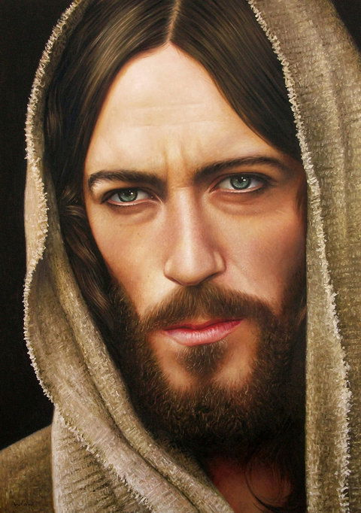
CENTRO ESPÍRITA MARIA MADALENA
PALESTRA PÚBLICA
O HOMEM EM BUSCA DA PERFEIÇÃO
“Portanto, deveis ser perfeitos como o vosso Pai celeste é perfeito”. Mateus, 5:48

Slide 2

Atributos da Divindade
O homem pode compreender a natureza íntima de Deus?
- Não; é um sentido que lhe falta.
Allan Kardec. O Livro dos Espíritos. P. 10.

Slide 3
Atributos da Divindade
Um dia será dado ao homem compreender o mistério da Divindade?
- Quando seu espírito não estiver mais obscurecido pela matéria e, pela sua perfeição, estiver próximo dele, então, ele o verá e o compreenderá.
Allan Kardec. O Livro dos Espíritos. P. 11.

Slide 4
Atributos da Divindade
- Se não podemos compreender a natureza íntima de Deus, podemos ter uma ideia de algumas de suas perfeições?
- Sim, de algumas. O homem as compreende melhor à medida que se eleva acima da matéria; ele as entrevê pelo pensamento.
Allan Kardec. O Livro dos Espíritos. P. 12.

Slide 5

Mas afinal, quais são esses atributos?

Slide 6
Atributos da Divindade
ETERNO – IMUTÁVEL – IMATERIAL – ÚNICO – TODO-PODEROSO – SOBERANAMENTE JUSTO E BOM.
Allan Kardec. O Livro dos Espíritos. Cap. 1 – Deus. Atributos da Divindade.

Slide 7
E agora? Como entender essa perfeição?

Slide 8
Uma perfeição relativa, a qual a Humanidade é suscetível e que mais a aproxima da Divindade.
Amar os inimigos, fazer o bem àqueles que nos odeiam, orar por aqueles que nos perseguem.
Em que consiste?
O sacrifício que vos obriga a amar aqueles que vos ultrajam e vos perseguem é penoso; mas, é precisamente isso que vos torna superiores a eles.
Fénelon. ESE. Cap.12, item 10
Allan Kardec. ESE. Cap. 17, item 2.

Slide 9

A caridade em sua mais larga acepção. Porque ela implica a prática de toda as outras virtudes.
Qual a sua essência?
Quais os elementos formadores da caridade?
Benevolência, indulgência, abnegação e o devotamento.
Alan Kardec. ESE. Cap. 17, item 2.

Slide 10
A caridade em sua mais larga acepção. Porque ela implica a prática de toda as outras virtudes.
Qual a sua essência?
Quais os elementos formadores da caridade?
Benevolência, indulgência, abnegação e o devotamento.
Alan Kardec. ESE. Cap. 17, item 2.

Slide 11
- Qual é o verdadeiro sentido da palavra caridade, como a entendia Jesus?
- Benevolência para com todos, indulgência para com as imperfeições alheias, perdão das ofensas.
Allan Kardec. Livro dos Espíritos. Ed. 171ª. P. 886.

Slide 12
“A alma não pode se elevar nas regiões espirituais senão pelo devotamento ao próximo; ela não encontra a felicidade e consolação senão nos impulsos da caridade.”
São Vicente de Paulo, Paris, 1858.
Allan Kardec. ESE. Cap. 13, item 12.

Slide 13

“Nada exprime melhor o pensamento de Jesus, nada resume melhor os deveres do homem, do que esta máxima de ordem divina.”
“FORA DA CARIDADE NÃO HÁ SALVAÇÃO”
Allan Kardec. ESE. Cap. 15, item 10.

Slide 14
“O verdadeiro homem de bem é aquele que prática a lei de justiça, de amor e de caridade em sua maior pureza. Se interroga a consciência sobre os seus próprios atos, pergunta a si mesmo se não violou essa lei; se não fez o mal e se fez todo bem que podia [...]”.
Allan Kardec. ESE. Cap. 17, item 3.

Slide 15
O espiritismo
O espiritismo bem compreendido, mas sobretudo bem sentido, conduz forçosamente aos resultados acima, que caracterizam o verdadeiro espírita como o verdadeiro cristão.
Allan Kardec. ESE. Cap. 17, item 4.

Slide 16
CENTRO ESPÍRITA MARIA MADALENA
PALESTRA PÚBLICA
"Eu sou o caminho, a verdade e a vida" Jesus
Bíblia de Jerusalém. João, 14:6.

